Slide 1
Informatika, 4. razred
Lektira kroz prezentaciju
Učiteljica: Blaženka Knežević

Slide 2
Ishodi:
osvijestiti važnost čitanja lektire
primijeniti IKT u pisanju Dnevnika čitanja
osmisliti plan izrade digitalnoga rada
koristiti se aplikacijom Canva za stvaranje prezentacije.
dijeliti svoju prezentaciju na Padlet ploči

Slide 3
ZAŠTO JE VAŽNO ČITATI?
Čitanje nas odvodi u svjetove koje nikada ne bismo vidjeli, upoznaje nas s ljudima koje nikada ne bismo upoznali i omogućuje nam osjetiti emocije koje inače ne bismo osjetili. Proširuje znanje, pomaže pri razmišljanju, zaključivanju i potiče kognitivni razvoj.
Notes:
Kao što kaže slogan posvećen Godini čitanja : Želiš znati? Želiš osjećati? Čitaj!
Čitanje nas odvodi u svjetove koje nikada ne bismo vidjeli, upoznaje nas s ljudima koje nikada ne bismo upoznali i omogućuje nam osjetiti emocije koje inače ne bismo osjetili.
Čitanje povećava emocionalnu inteligenciju i toleranciju.
Čitanje je put do znanja i novih spoznaja
Godina čitanja posvećena je širenju poruke „Čitajmo da ne ostanemo bez riječi” u namjeri da tijekom 2021. godine cijela Hrvatska čita zajedno.

Slide 4
KAKO NAM POMAŽE LEKTIRA
U ODRASTANJU?
LEKTIRA - sastavni dio nastave hrvatskoga jezika u školama.
Proširuje znanje, pomaže pri razmišljanju, zaključivanju i potiče kognitivni razvoj
Čitanje nam omogućuje da bolje razumijemo svoje i tuđe živote, potiče kreativnost, kritičko mišljenje i suosjećanje.

Slide 5
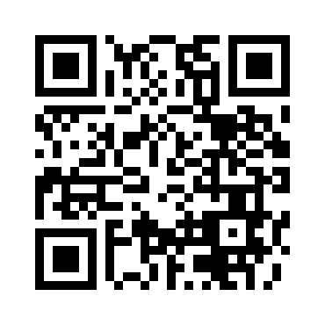
ANAGRAM
.
Od ponuđenih slova složi naslov poznatog romana za djecu
https://wordwall.net/resource/26992889

Slide 6
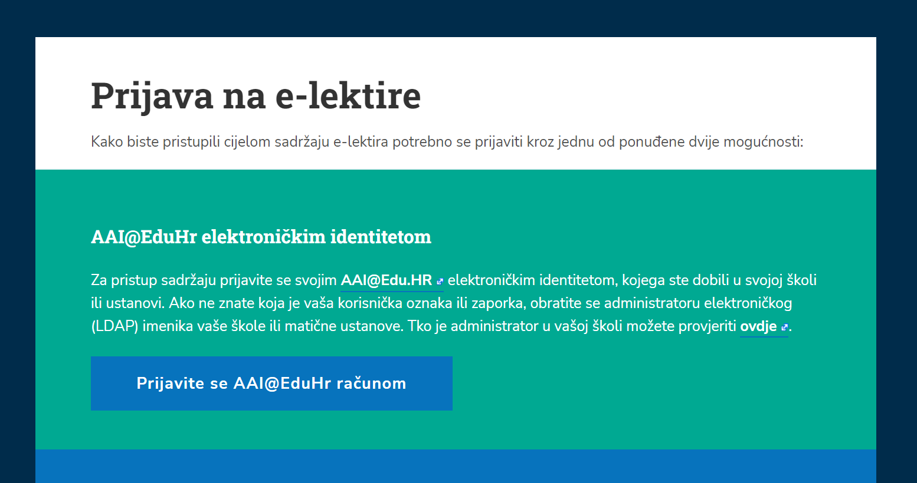
GDJE PRONAĆI I ČITATI LEKTIRE MREŽNO?
https://lektire.skole.hr/

Slide 7
PRIJAVA U SUSTAV
.

Slide 8
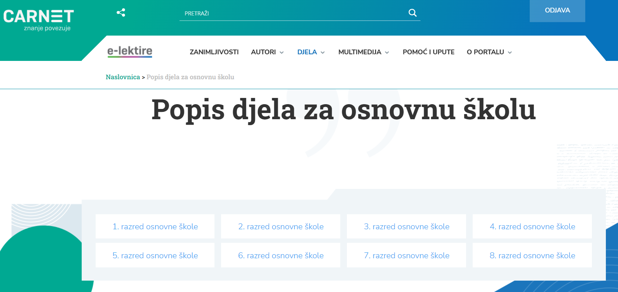
UNESCO-ovo izvješće o dostupnosti vode i bogatstvu izvora Hrvatsku pak smješta među prvih pet u Europi i među 40-ak najbogatijih zemalja svijeta.
.

Slide 9
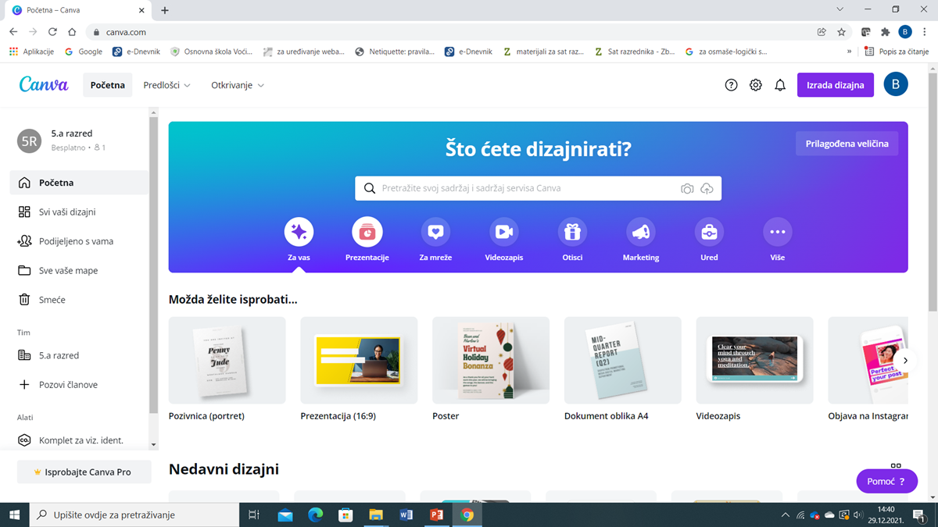
ALAT KOJI ĆEMO KORISTITI ZA IZRADU
PREZENTACIJE
https://www.canva.com/
Notes:
Uz pomoć online alata za crtanje i pisanje

Slide 10
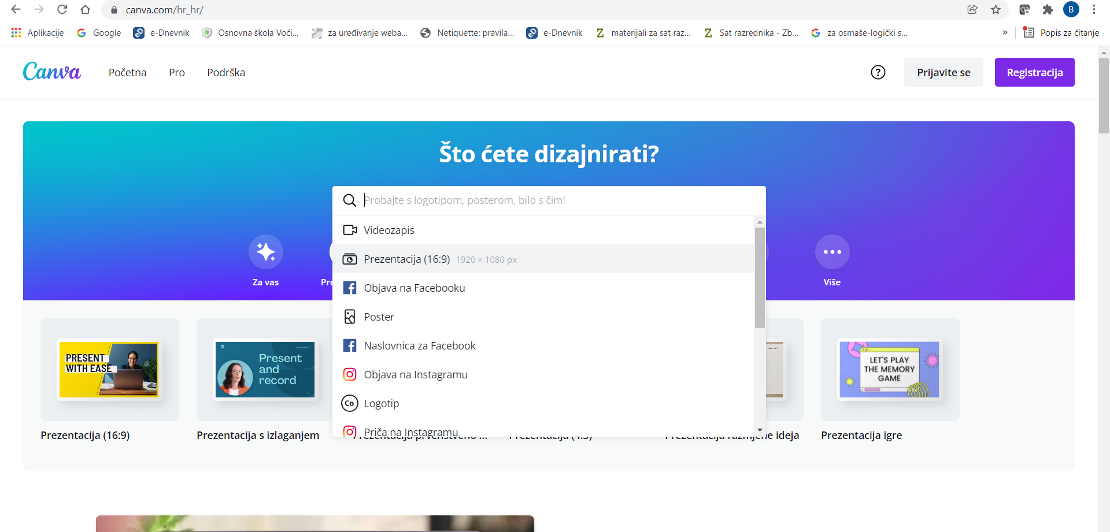
Krenimo s dizajnom prezentacije!

Slide 11
Dodajte Naslovni slajd, oblikujte vrstu i boju slova

Slide 12
Dodajte bibliografske informacije o djelu

Slide 13
Bilješka o piscu.

Slide 14
Vrijeme i mjesto radnje

Slide 15
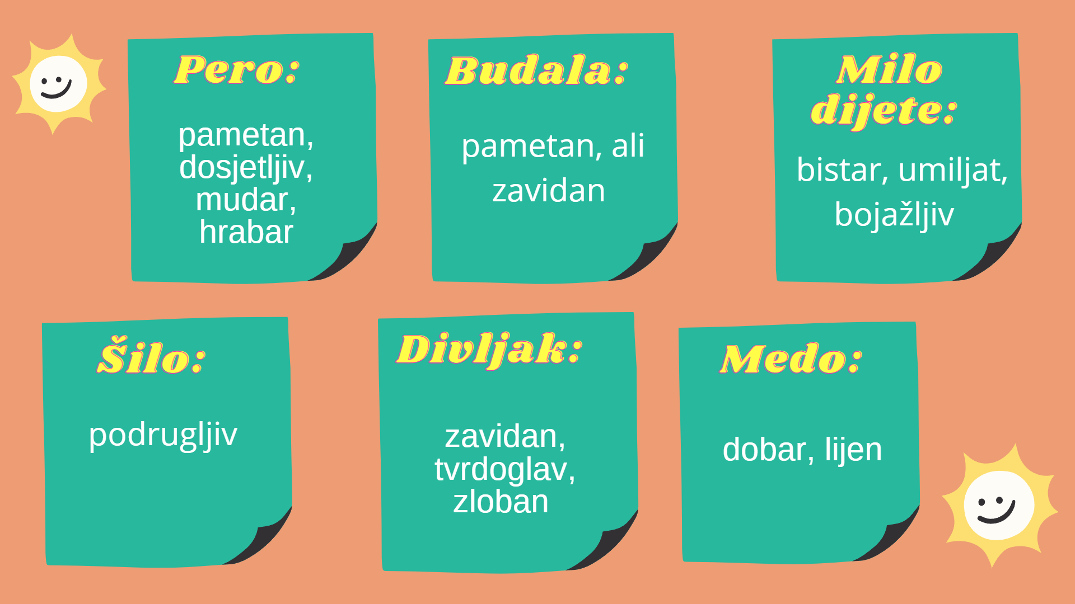
Ispišite imena članova družbe. Odaberite nekoliko pridjeva i pridodajte ih uz dječji lik kojemu najviše odgovaraju.
POMOĆ:
Razmislite o pridjevima: hrabar, hvalisav, snalažljiv, plemenit, podmitljiv, pravedan, sebičan, odlučan, lijen, kukavica, razmažen, vrijedan.

Slide 16
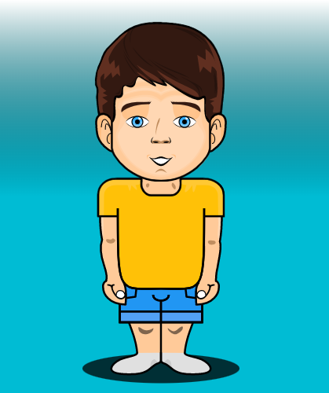
Odaberi jedan lik iz djela. Kako ga zamišljaš na osnovu opisa
iz romana? Uz pomoć digitalnog alata Superherotar izradi Avatar koji će predstavljati odabrani lik. Preuzmi sliku lika i dodaj ju u svoju prezentaciju.
Poveznica na alat: https://superherotar.framiq.com/en/build/

Slide 17
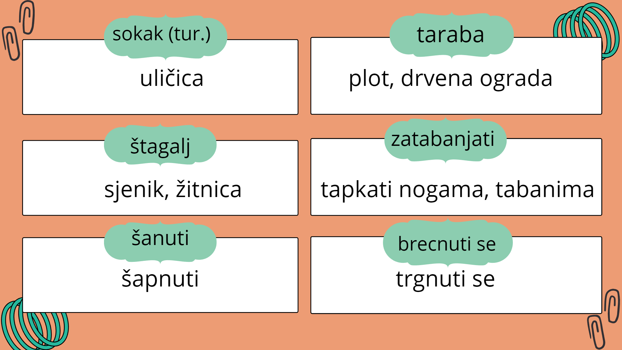
Koje si nove riječi naučio/la čitajući ovaj roman? Potraži nekoliko manje poznatih riječi, istraži i napiši njihovo značenje.

Slide 18
Poruka djela

Slide 19
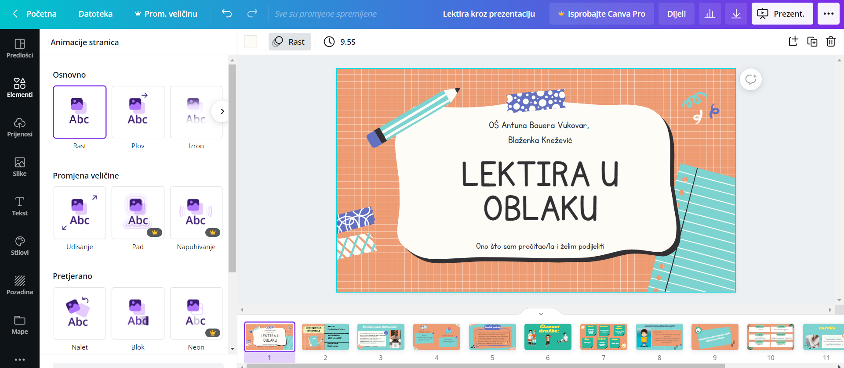
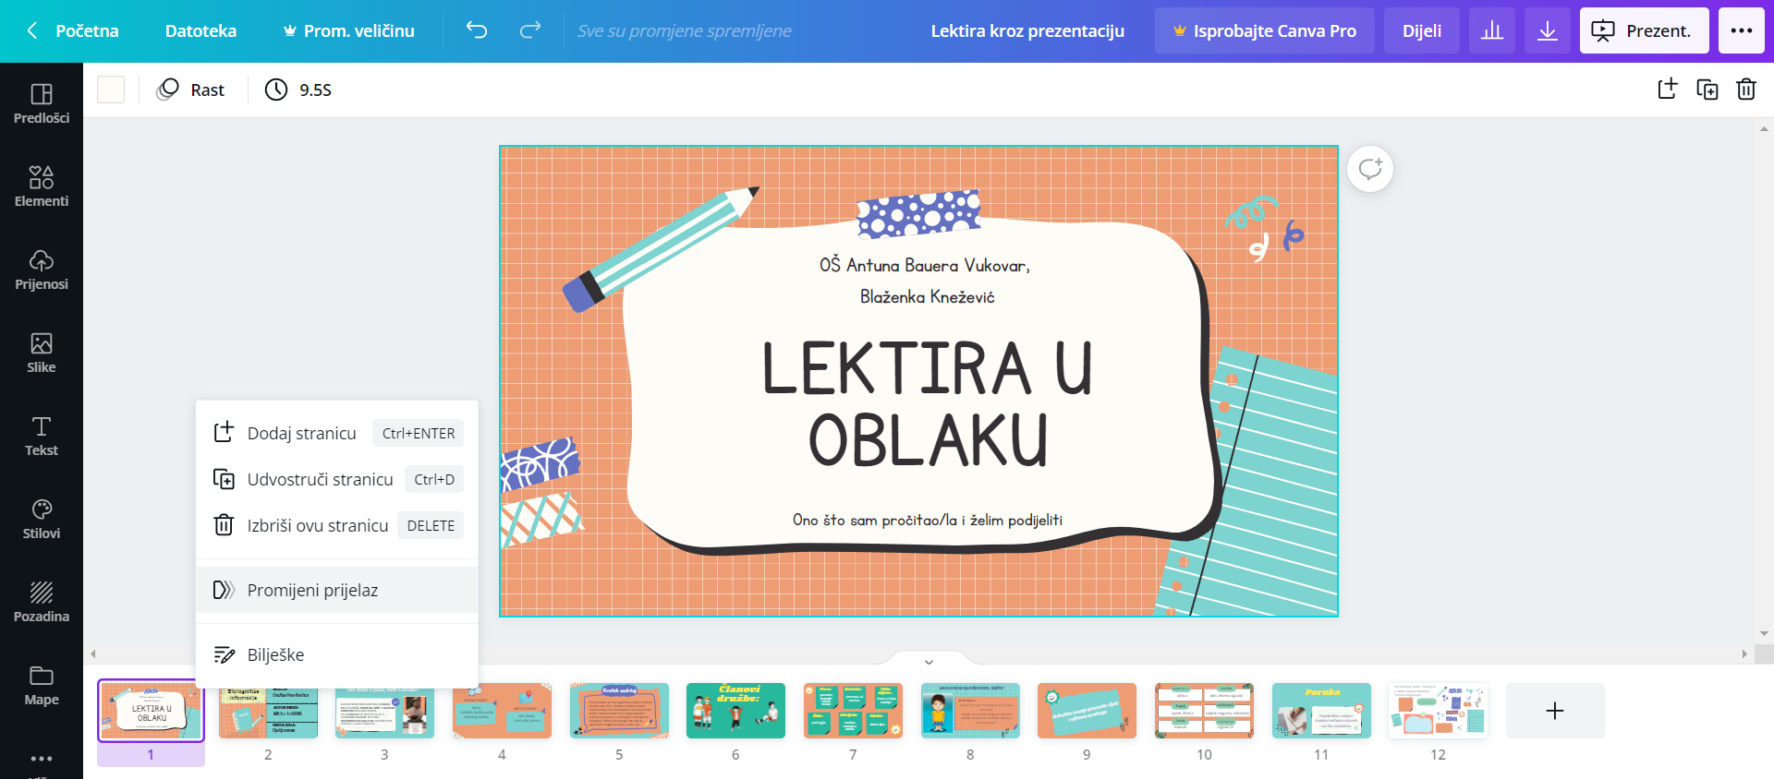
DODAJTE ANIMACIJE NA SLAJDOVE
POSTAVITE PRIJELAZE IZMEĐU SLAJDOVA

Slide 20
Ovako bi prezentacija na kraju trebala izgledati
Poveznica: http://tiny.cc/yu0nuz
Poveznica za uređivanje

Slide 21
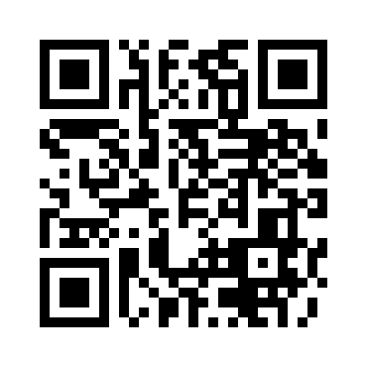
AKTIVNOST ZA KRAJ:
Složite riječi u odgovarajućem redoslijedu i otkrijte skrivenu poruku koju možemo .
https://bit.ly/PORUKA321
Notes:
Povucite i ispustite riječi da biste razmjestili svaku riječ u odgovarajućem redosljedu

Slide 22
ZADATAK ZA SAMOSTALAN RAD
Odaberite lektiru po svom izboru. Izradite prezentaciju u Canvi prema uputama
Prezentacija treba sadržavati:
naslovni slajd
bibliografske informacije o djelu
bilješku o piscu
vrijeme i mjesto radnje
kratak sadržaj
odaberi jedan lik iz odabrane lektire. Kako ga zamišljaš na osnovu opisa? Uz pomoć digitalnog alata Superherotar izradi Avatar koji će predstavljati odabrani lik. Preuzmi sliku lika i dodaj ju u svoju prezentaciju.
poruku

Slide 23
Primijenite animacije stranica i prijelaze na svoju Canva prezentaciju kako biste naglasili ideje i učinili ih još zanimljivijima.
.

Slide 24
ISPROBAJTE TRIKOVE ZA BOLJI DOŽIVLJAJ PREZENTACIJE
Tijekom prikaza prezentacije kliknite na određena slova za dodatne efekte:
pritiskom na C za konfete,
D za bubanj i O za mjehuriće.

Slide 25
SAVJETI ZA IZRADU PREZENTACIJE
Slajdovi trebaju biti: pregledni, ugodni oku, ne pretrpani tekstom i slikama
Sadržaj na slajdovima: zanimljiv, koristan i poučan
nježna boja, ugodna za oči | jaka boja, oči se naprežu
tekst se jedva može čitati | tekst se jasno može pročitati

Slide 26
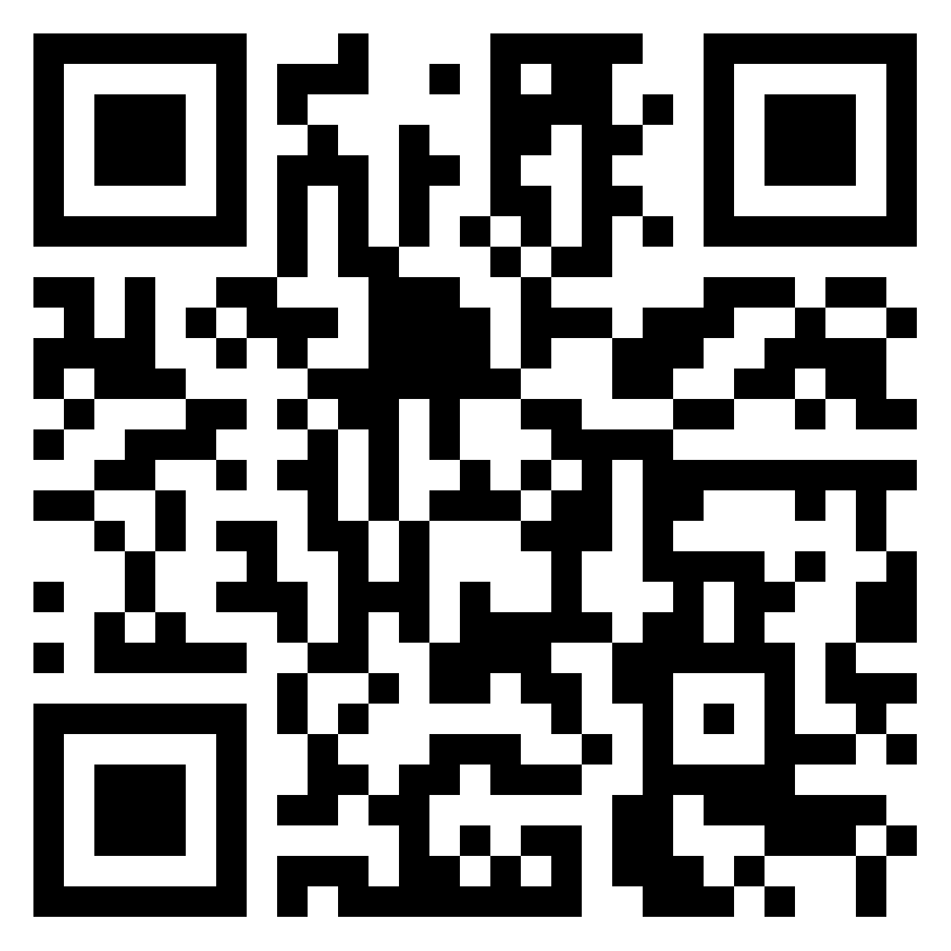
OBJAVA DIGITALNOG URATKA
Svoje gotove prezentacije postavite na Padlet ploču ili ju pošaljite učitelju/učiteljici informatike

